Slide 1

App I Ricostruttori nella Preghiera
L’App è molto semplice e non accede a internet.
Si ricorda che alla fine della procedura è meglio per motivi di sicurezza, NON CONSENTIRE a Drive d’installare App, in modo che tutte le volte venga chiesta l’autorizzazione.

Slide 2
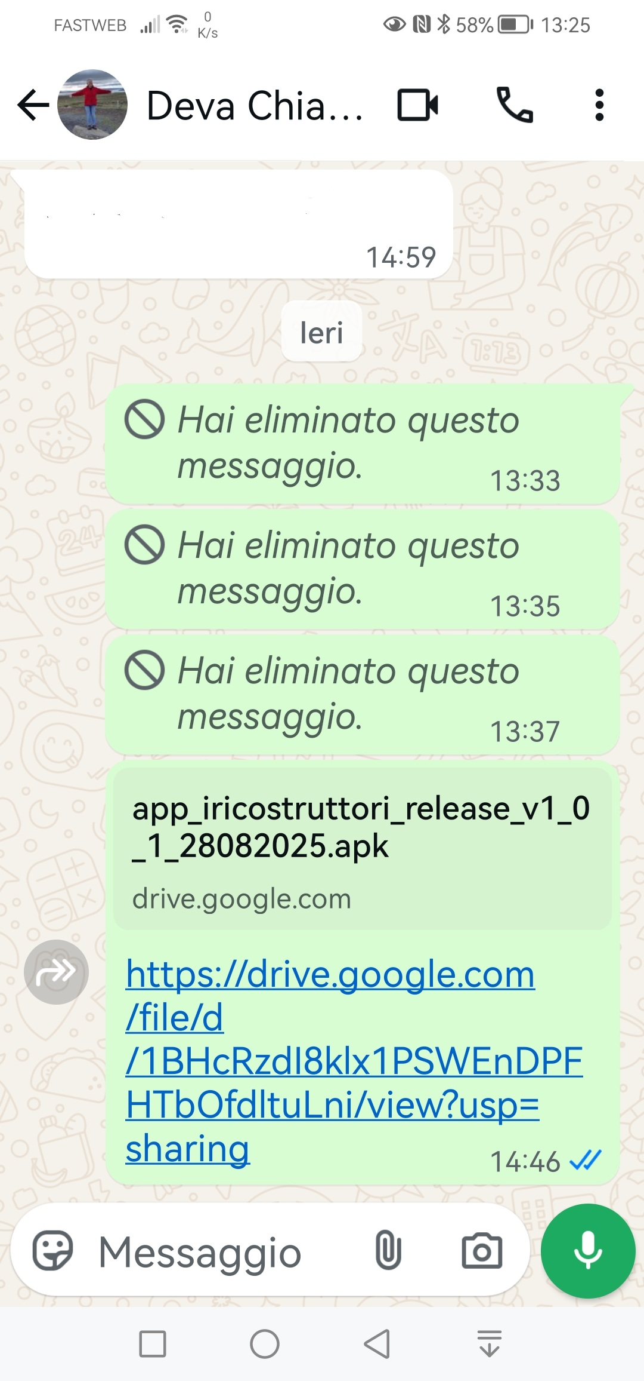
CLICCARE SUL LINK RICEVUTO SU WHAT’S UP

Slide 3
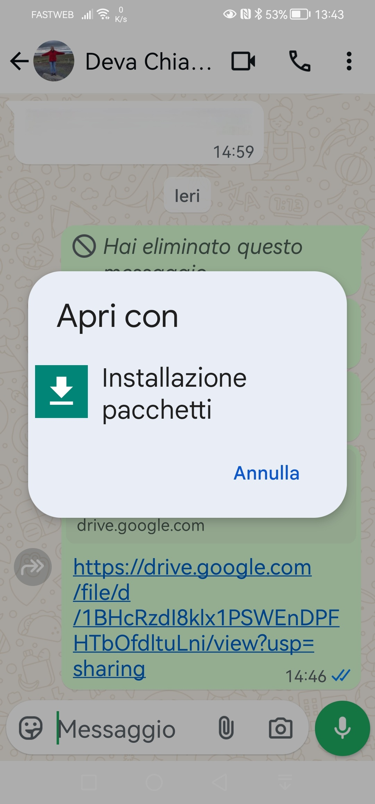
CLICCARE SU INSTALLAZIONE PACCHETTI

Slide 4
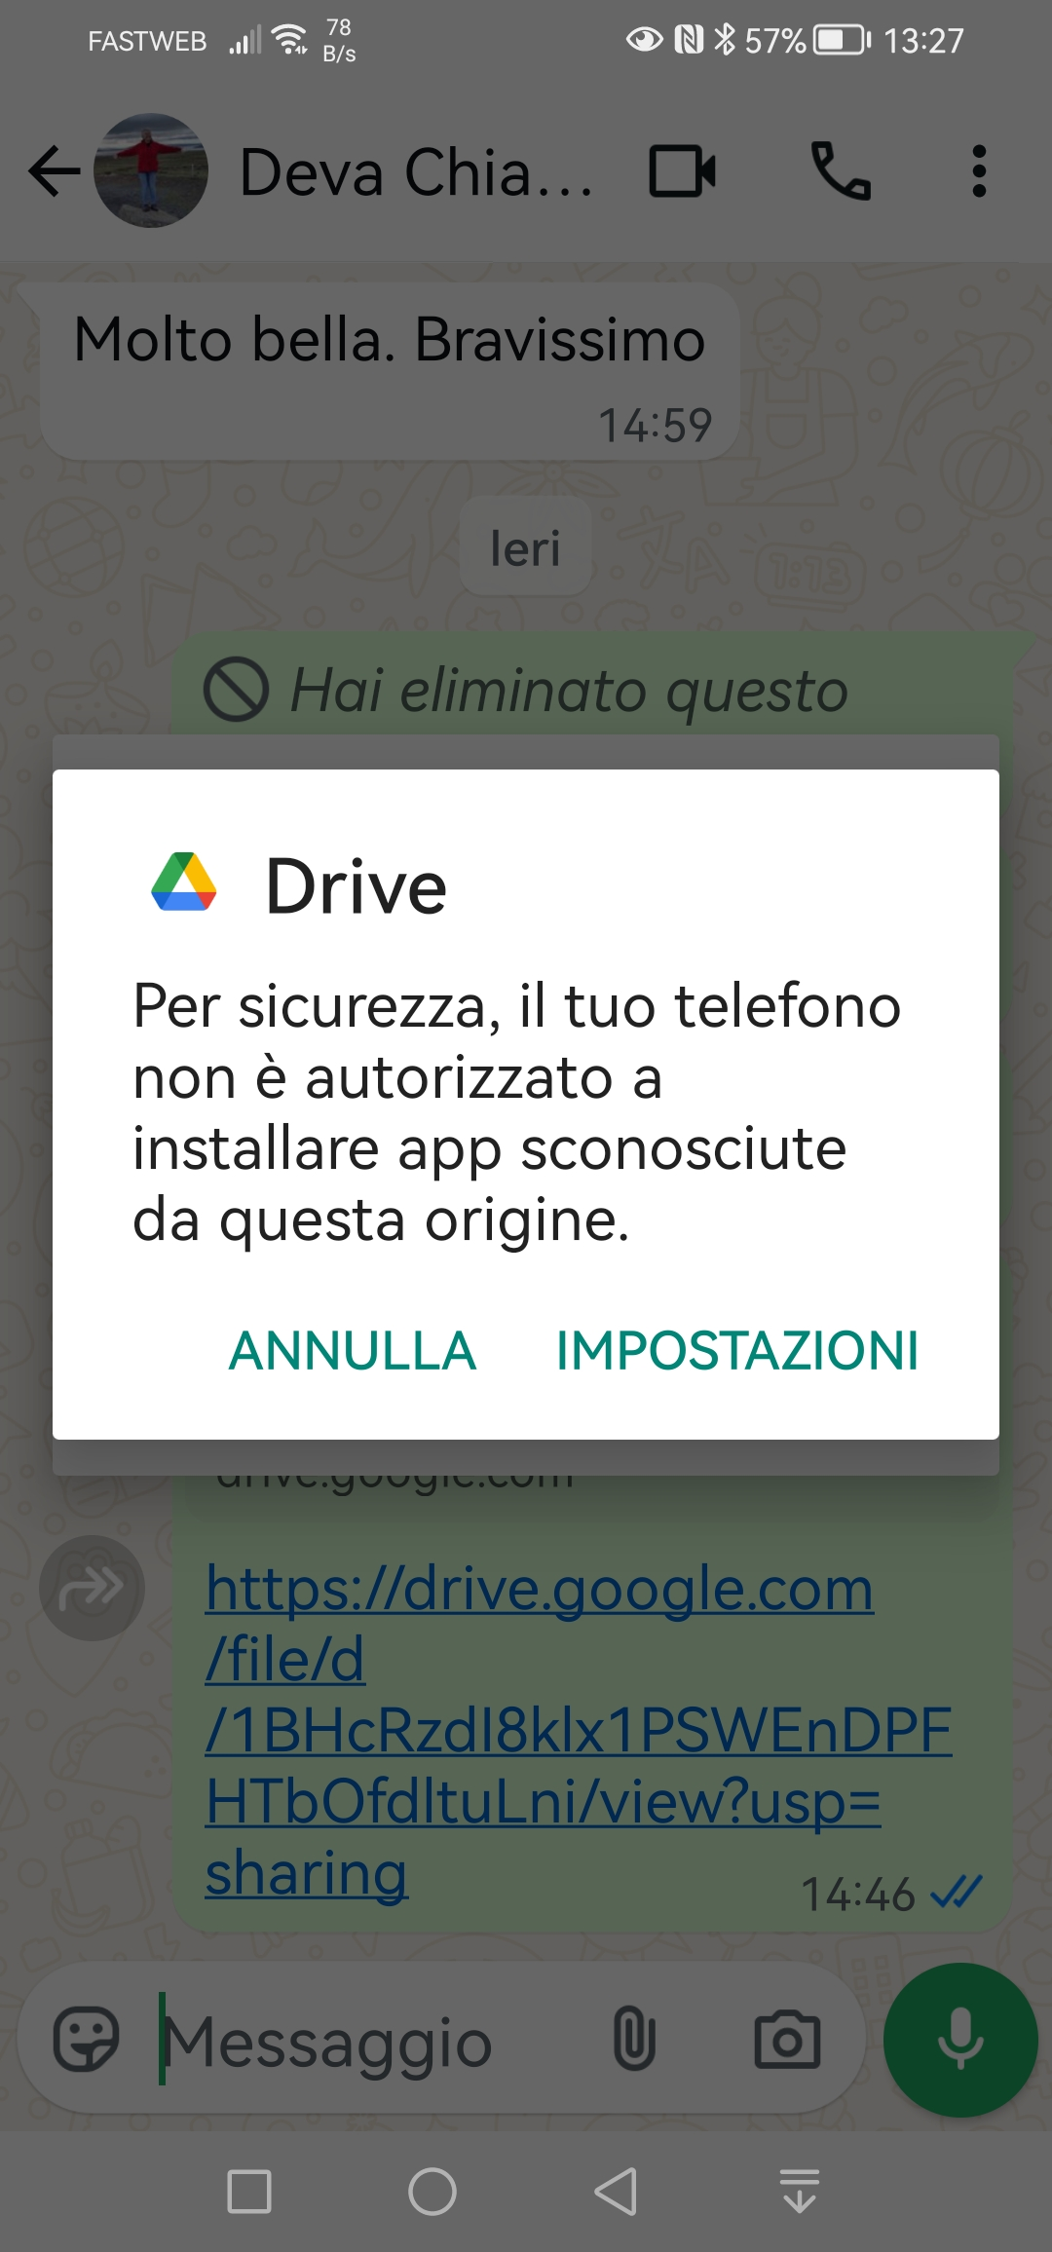
CLICCARE SU IMPOSTAZIONI

Slide 5
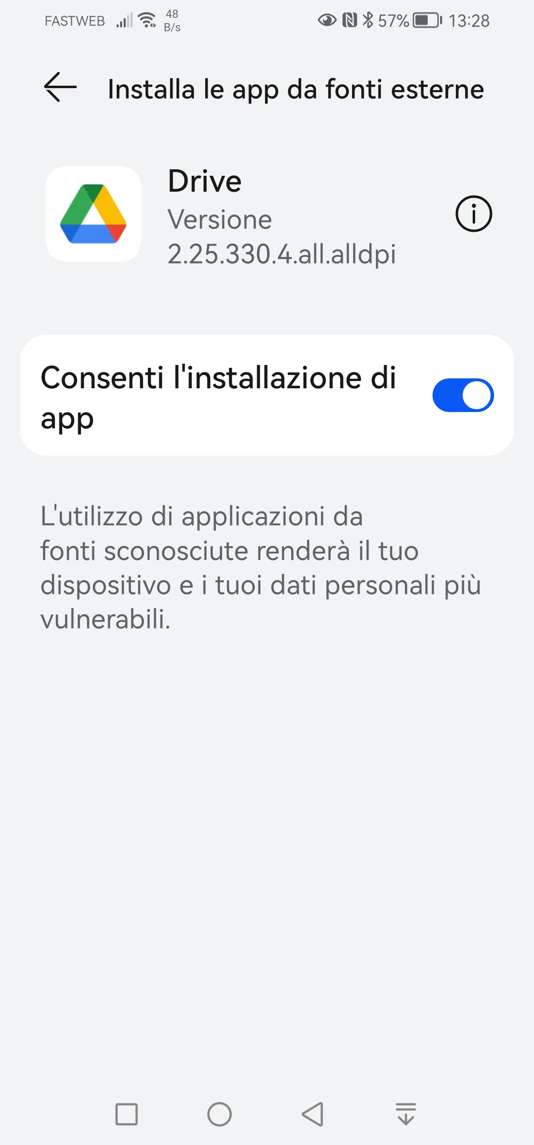
CONSENTIRE A DRIVE DI INSTALLARE UN APP

Slide 6
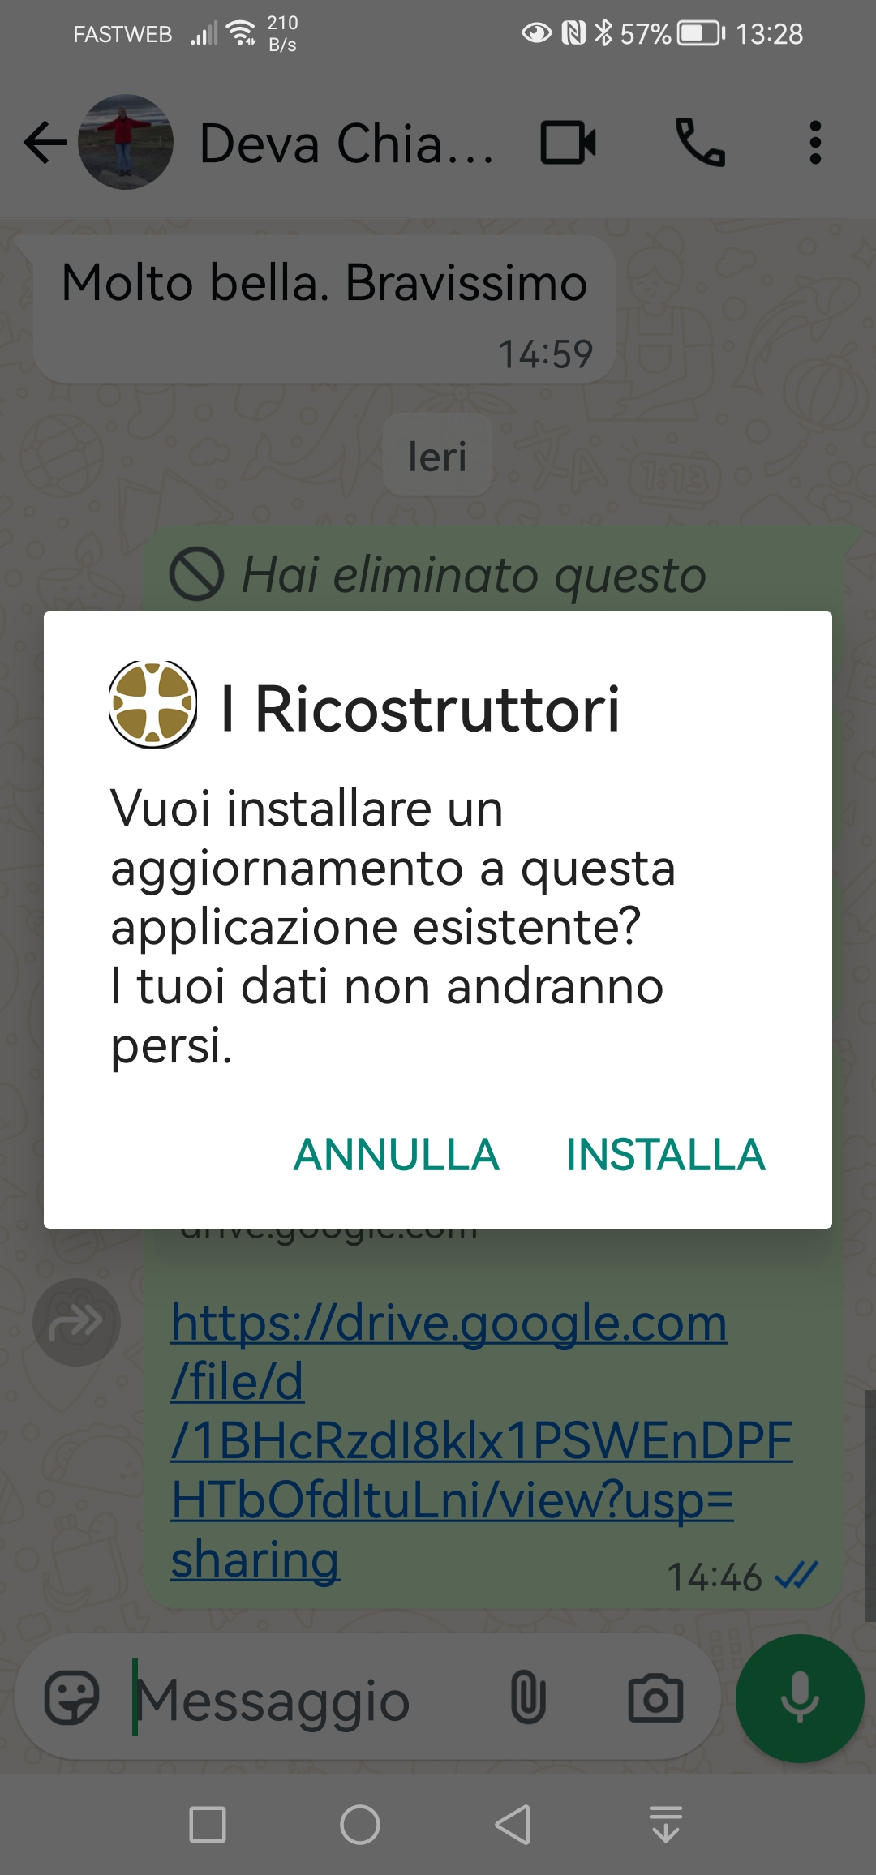
CLICCARE SU INSTALLA

Slide 7
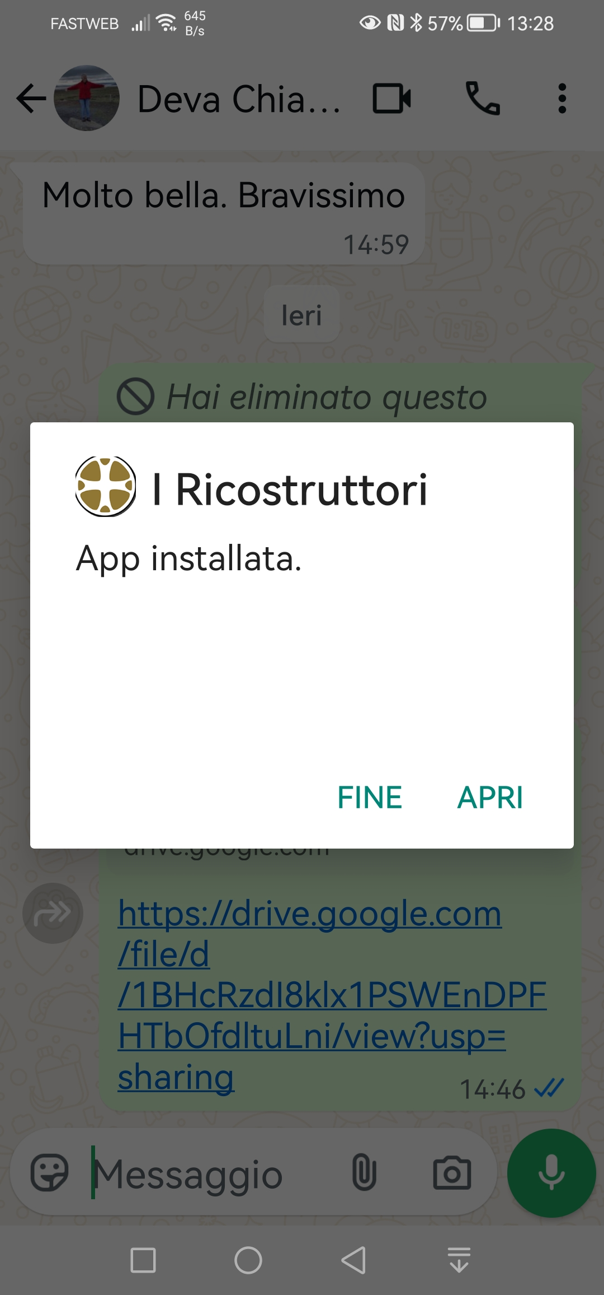
SE L’APP E’ STATA INSTALLATA PREMERE APRI ALTRIMENTI PROVARE A DISINSTALLARE L’APP E RIPETERE DA CAPO.

Slide 8
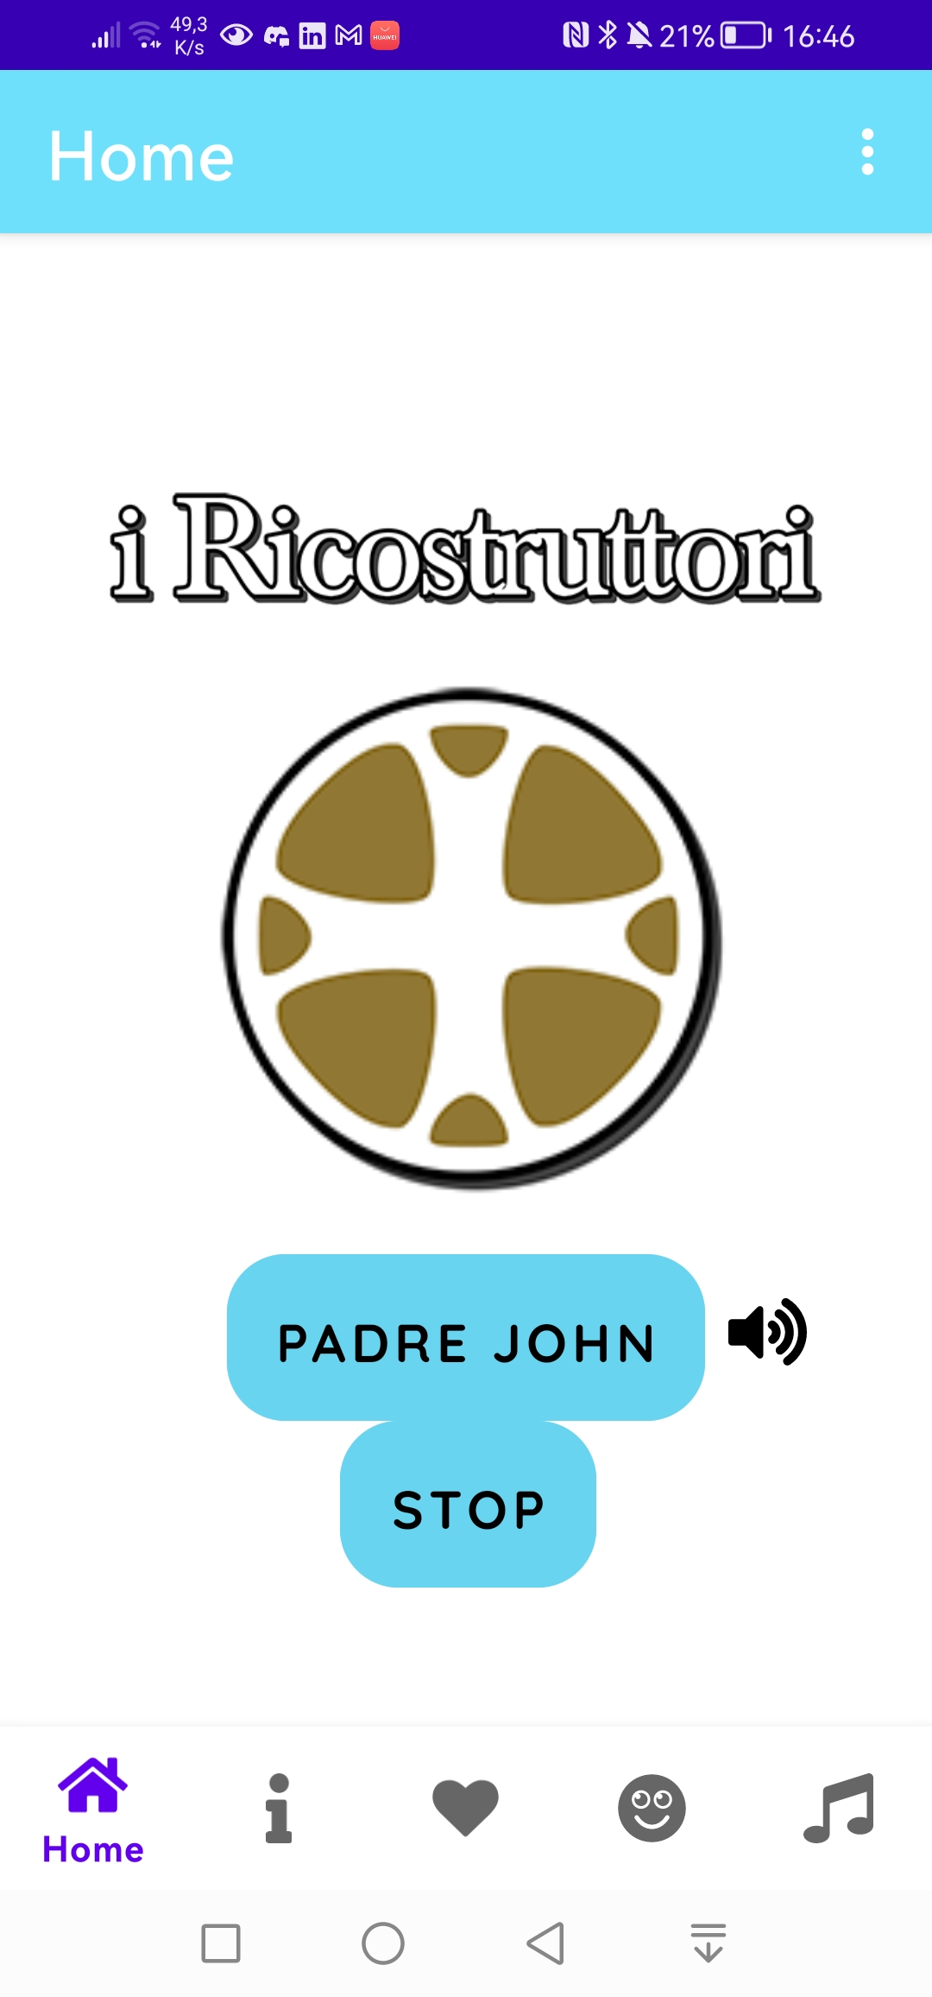
APPARE LA HOME DELL’APP USCIRE DALl’APP ED ENTRARE NELLE IMPOSTAZIONI DEL TELEFONO

Slide 9
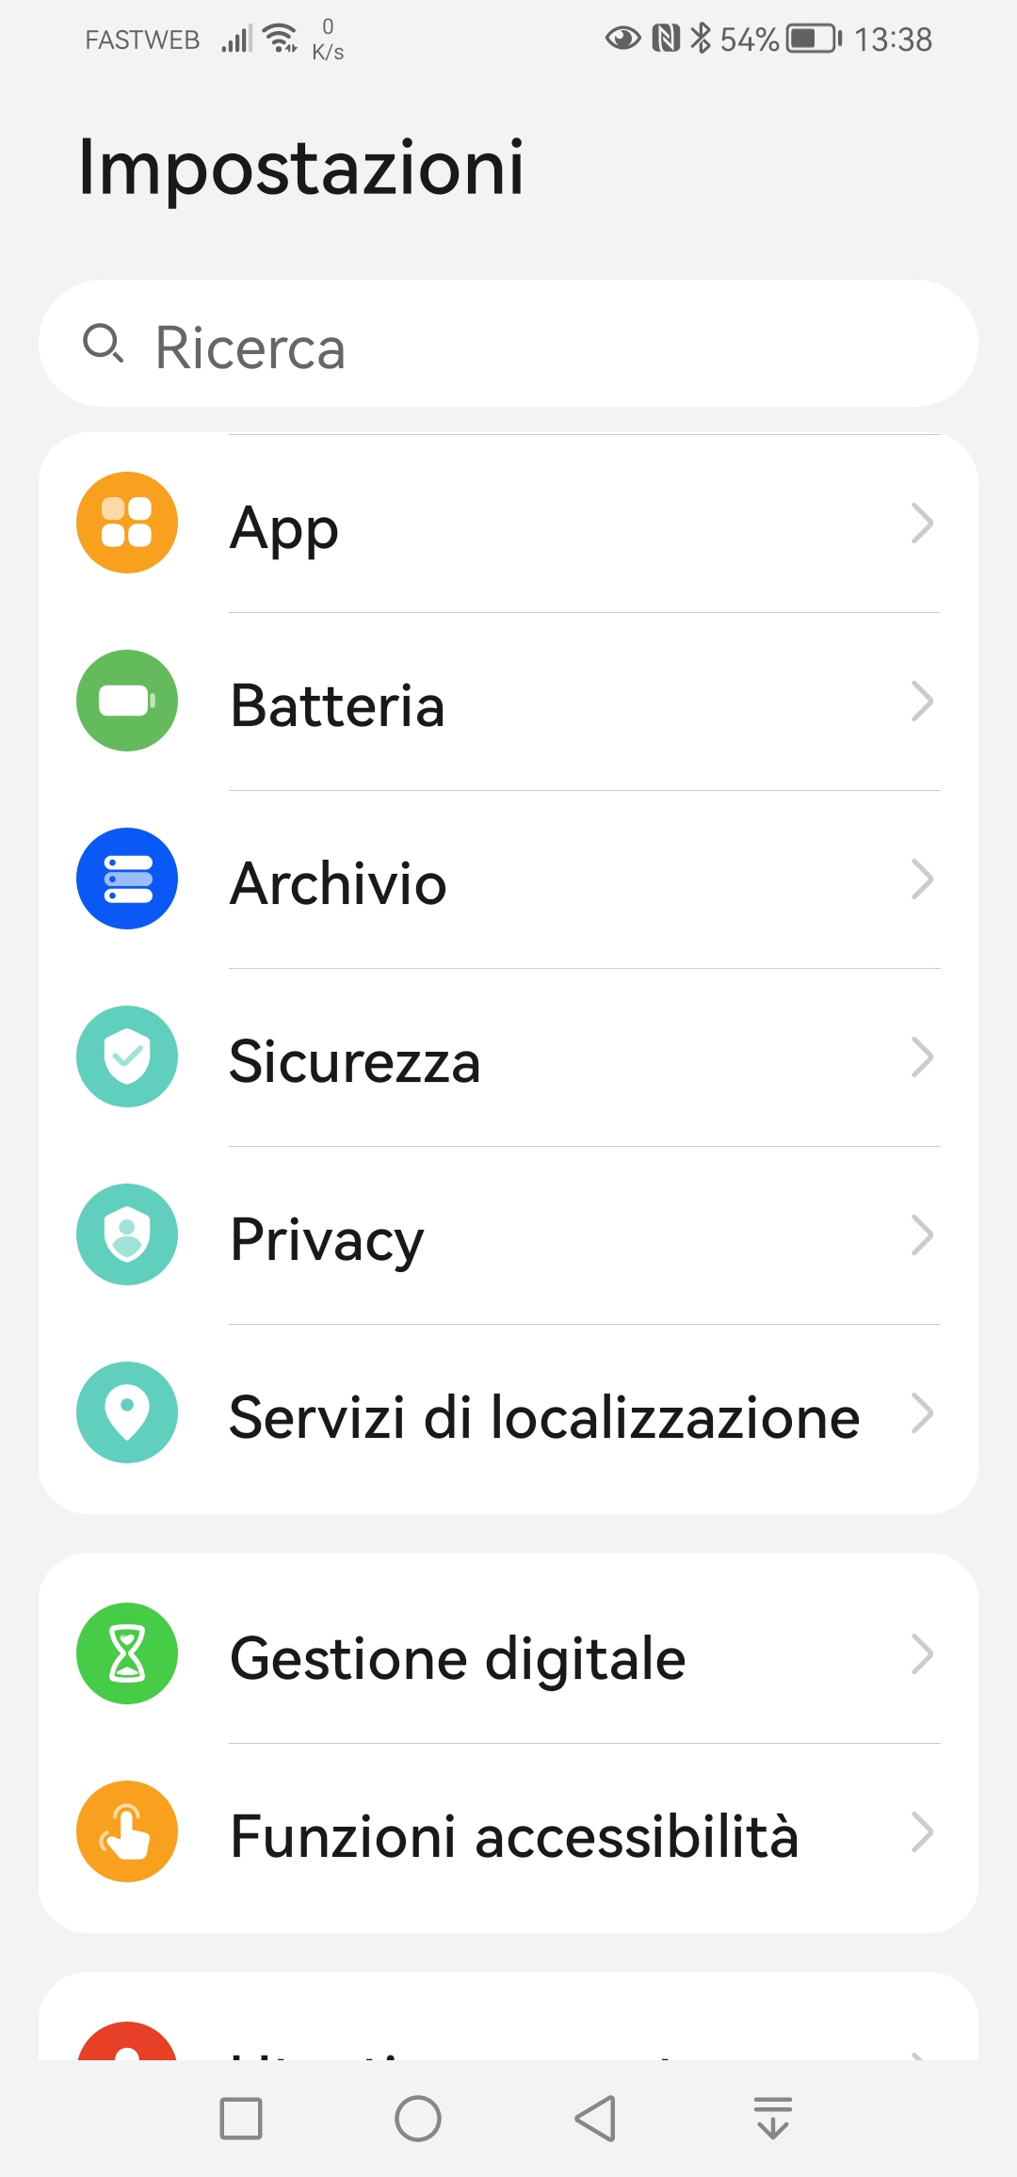
PREMERE SULL’ICONA INGRANAGGIO E ACCEDERE ALLE IMPOSTAZIONI

Slide 10
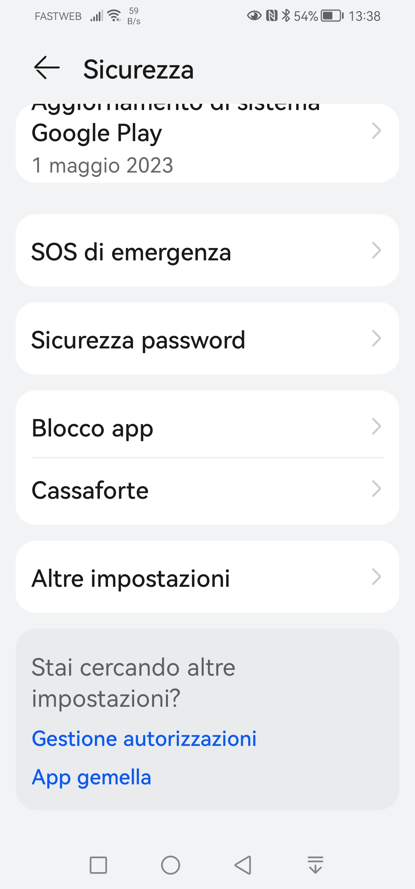
ENTRARE NEL MENU’ SICUREZZA

Slide 11
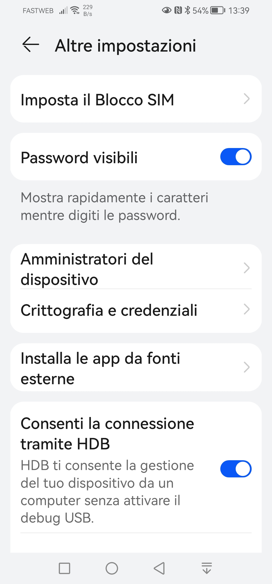
ENTRARE NEL MENU’ INSTALLA LE APP DA FONTI ESTERNE

Slide 12
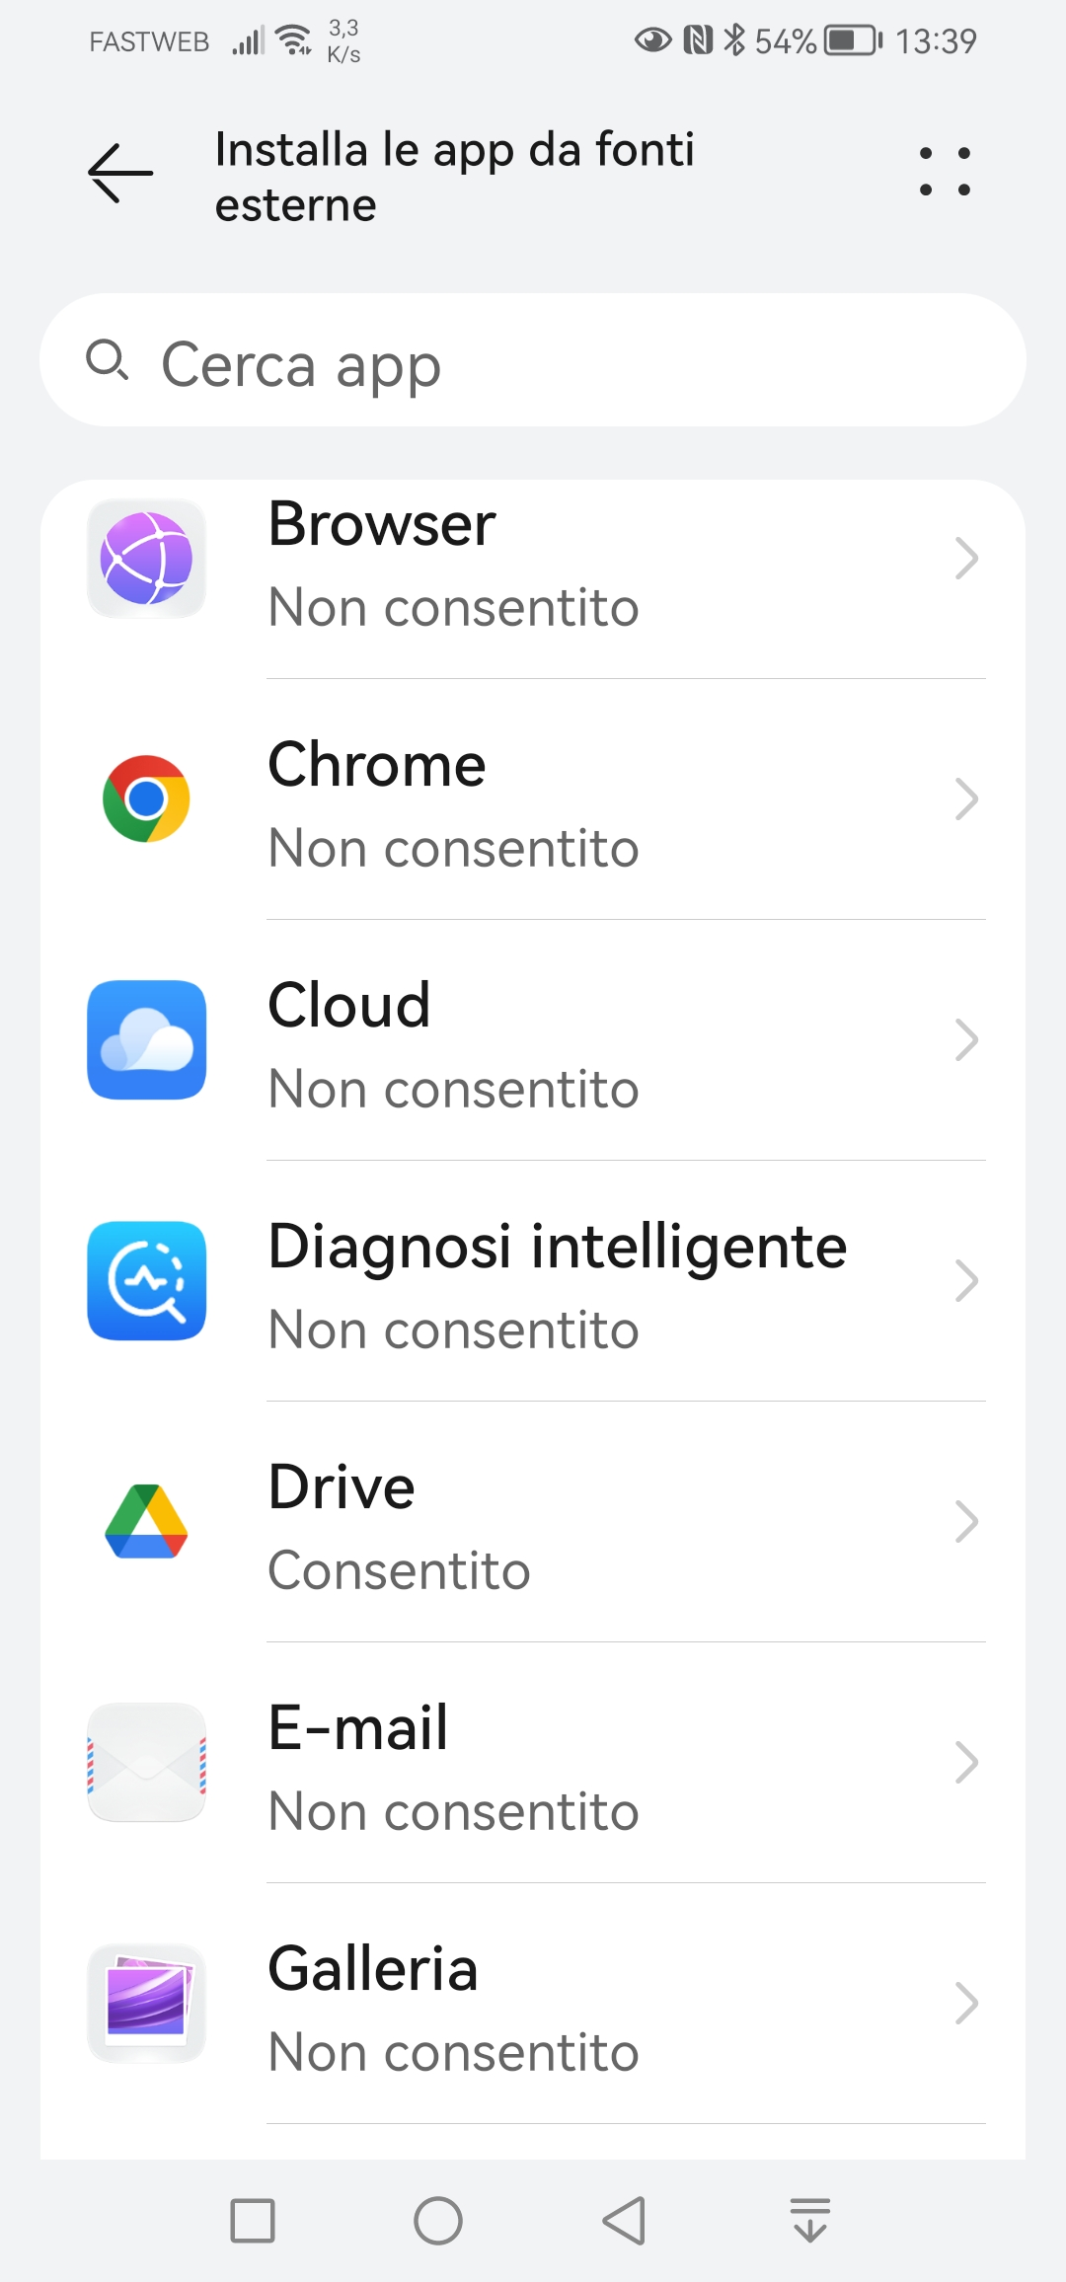
SELEZIONA DRIVE DALL’ELENCO DI APP

Slide 13
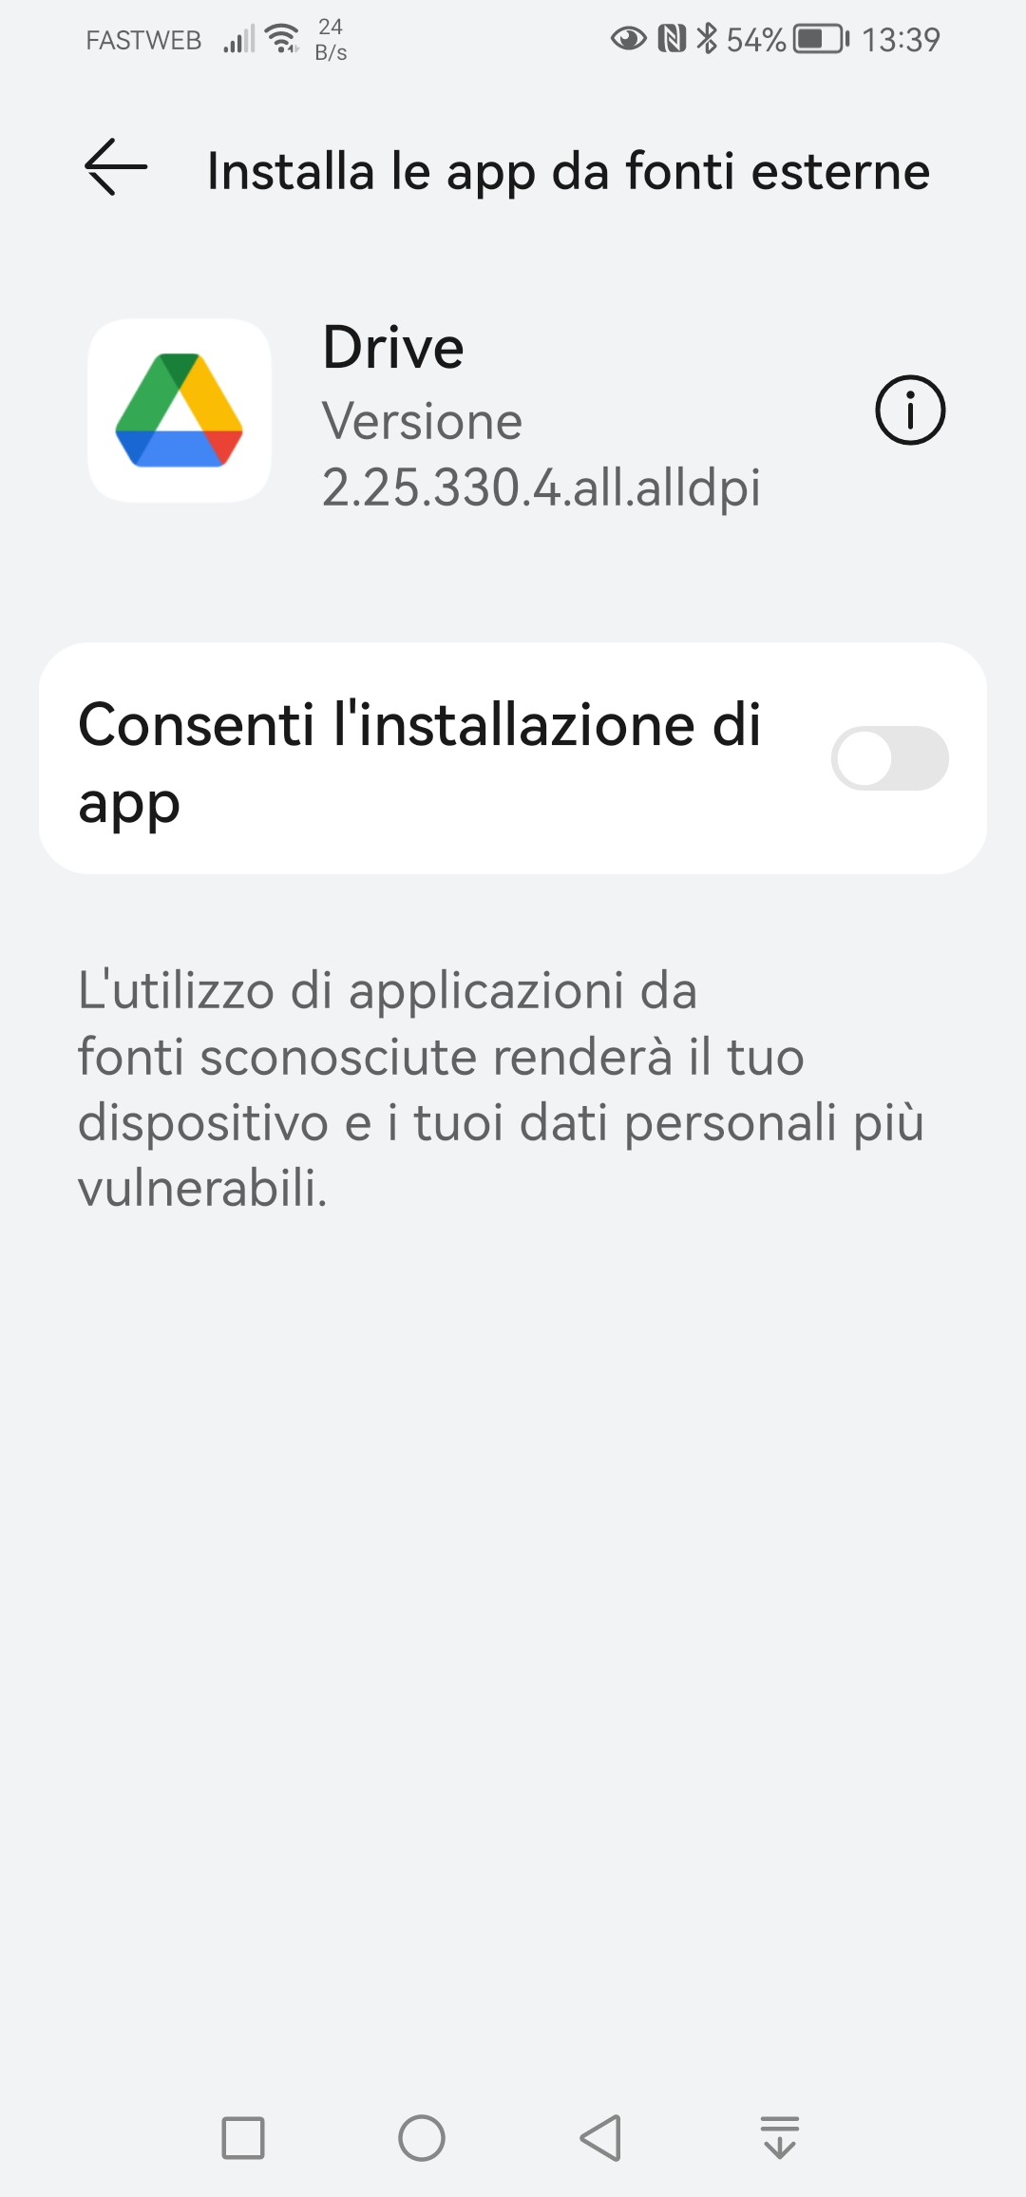
NON CONSENTIRE A DRIVE DI INSTALLARE UN APP’IN MODO CHE LA PROSSIMA VOLTA SIA ANCORA RICHIESTA L’AUTORIZZAZIONE.

